Slide 1
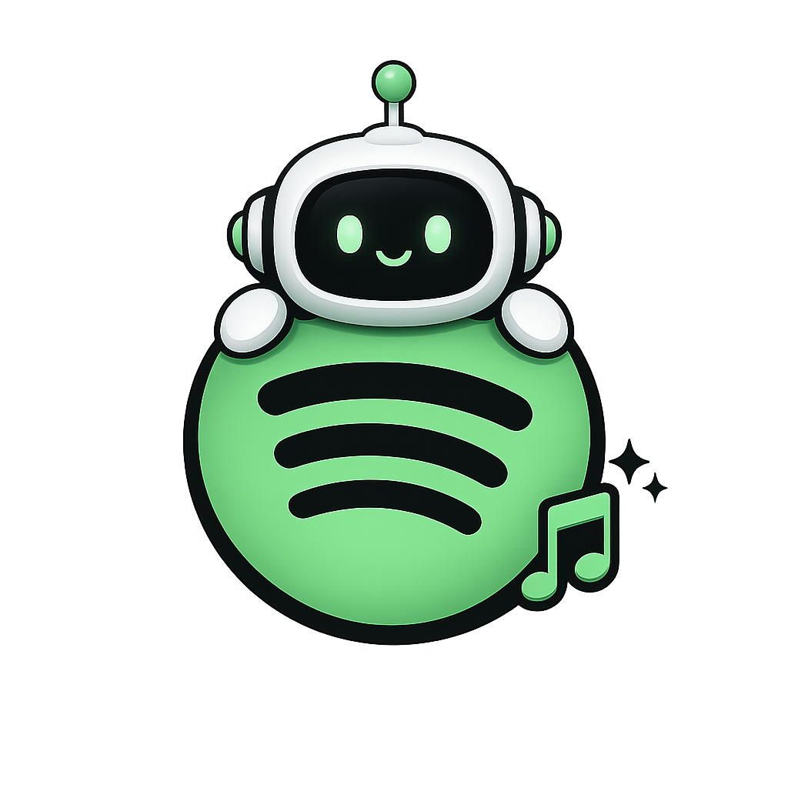
AgentMusic
面向音乐场景的 AI Agent Web 应用
从自然语言意图理解，到音乐工具调用、播放队列生成与推荐历史沉淀
课程项目答辩
React + Express + SQLite
Provider 扩展
1/14

Slide 2
01 BACKGROUND
02
选题背景：音乐推荐不是只有“找歌”
核心矛盾在于：用户表达的是场景化意图，而应用暴露的是分散的功能入口。
用户真正想要的是：用一句话表达当前心情、场景和限制条件，并让系统直接生成可播放、可保存、可反馈的结果。
即时偏好复杂
“晚上写代码、轻电子、低人声、不要太吵”这类请求包含场景、风格、强度和排除条件。
操作链路分散
搜索、加入队列、保存歌单、查看歌手、反馈推荐结果，通常需要跨页面完成。
历史难以沉淀
用户希望保留不同时期的推荐版本，并根据点赞 / 点踩继续迭代。
AgentMusic 课程项目答辩
2/14

Slide 3
02 POSITIONING
03
产品定位：站内核心 + 外部 Provider 增强
避免把 Spotify 当成唯一入口，使系统在未绑定外部账号时也能独立运行。
1
2
3
游客模式
站内账号
Spotify 增强
公开目录 通用推荐 预览试听
歌单收藏 会话记忆 本地音频
歌单导入 画像增强 用户态能力
设计原则：先让 AgentMusic 自己拥有账号、数据与推荐闭环，再把 Spotify 做成可插拔增强源。
AgentMusic 课程项目答辩
3/14

Slide 4
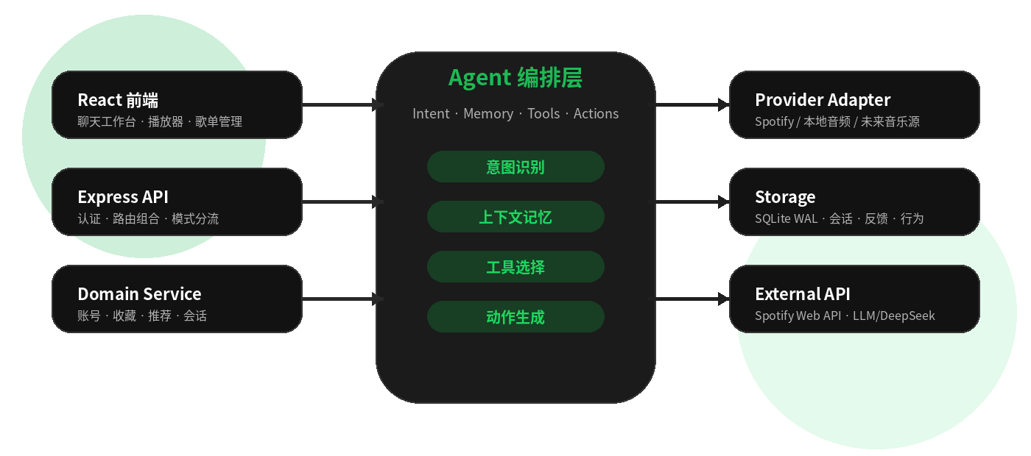
03 ARCHITECTURE
04
系统架构：前端交互、后端编排、Provider 适配
架构重点不是“多接几个接口”，而是把身份、数据、工具调用和播放动作分层。
AgentMusic 课程项目答辩
4/14

Slide 5
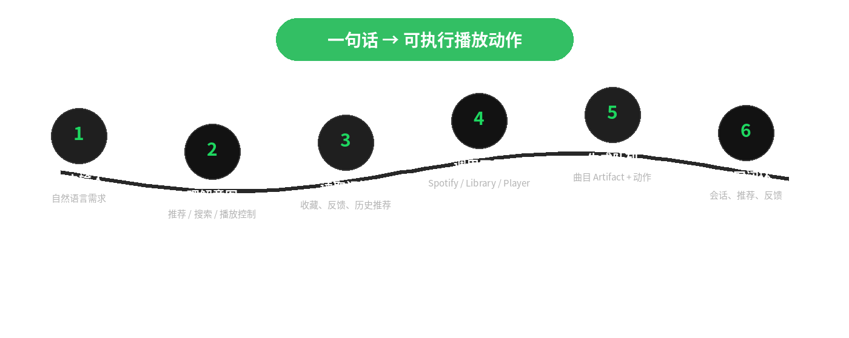
04 AGENT WORKFLOW
05
Agent 主流程：从一句话到播放队列
规则识别与 LLM Planner 结合，最终输出结构化动作，而不是只返回聊天文本。
输出结果包含：reply、intent、confidence、actions、artifacts、toolCalls、memoryProfile
AgentMusic 课程项目答辩
5/14

Slide 6
05 AGENT DETAIL
06
Agent 工作流详解：接口、Planner、工具与写回
这页对应后端 /api/agent/chat 的真实处理链路，用于答辩时解释“Agent 到底怎么工作”。
1
2
3
4
5
6
接口入口
模式解析
会话装载
Agent 编排
工具执行
结果写回
POST /api/agent/chat 校验 message 与 context
guest / local_user / spotify_enhanced 读取用户与 Provider 绑定
获取或创建 conversation 保留 currentTrack 与播放状态
runAgent 创建 toolRegistry DeepSeek Planner 优先，失败走规则兜底
按 toolPlan 顺序调用 library / spotify / player / memory
normalize artifacts/actions 追加消息、推荐历史与反馈闭环
Planner 输入
Planner 输出契约
前端接收结果
userMessage、currentPlaybackState、capabilities、memoryProfileSummary、recentConversationSummary、availableTools
intent：推荐、搜索、播放、建歌单等意图
toolPlan：要调用哪些工具及参数
reply + intent + confidence + actions + artifacts + toolCalls + sourcePlan + memoryProfile
playerActions：替换队列、播放、暂停等动作
memoryWriteback：需要沉淀的偏好信号
AgentMusic 课程项目答辩
6/14

Slide 7
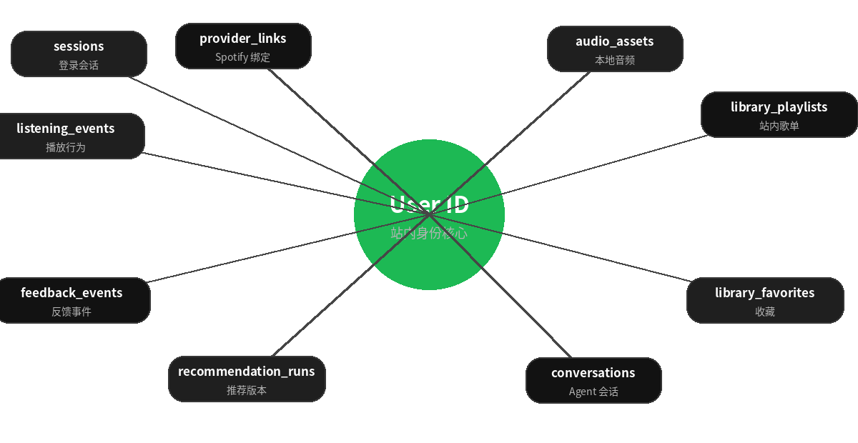
06 DATA DESIGN
07
数据设计：围绕站内 User ID 建模
UserId 站内核心身份

Slide 8
07 IMPLEMENTATION
08
后端实现：Express 路由 + Service 分层
接口入口
实现要点
/api/local-auth
站内注册 / 登录 / 会话
better-sqlite3 + WAL，保证本地开发下的数据持久化与读写稳定性
/api/catalog
公开目录与搜索聚合
中间件区分游客、站内用户、Spotify 增强三种模式
/api/library
站内歌单、收藏、本地音频
Agent 返回结构化 actions，前端可直接替换队列或触发播放
/api/agent/chat
意图识别、工具调用、动作返回
Provider 抽象隔离外部 API，便于后续接入其他音乐源
/api/providers
Spotify 绑定与导入
Express 5
SQLite WAL
Multer
OpenAI SDK
Spotify API

Slide 9
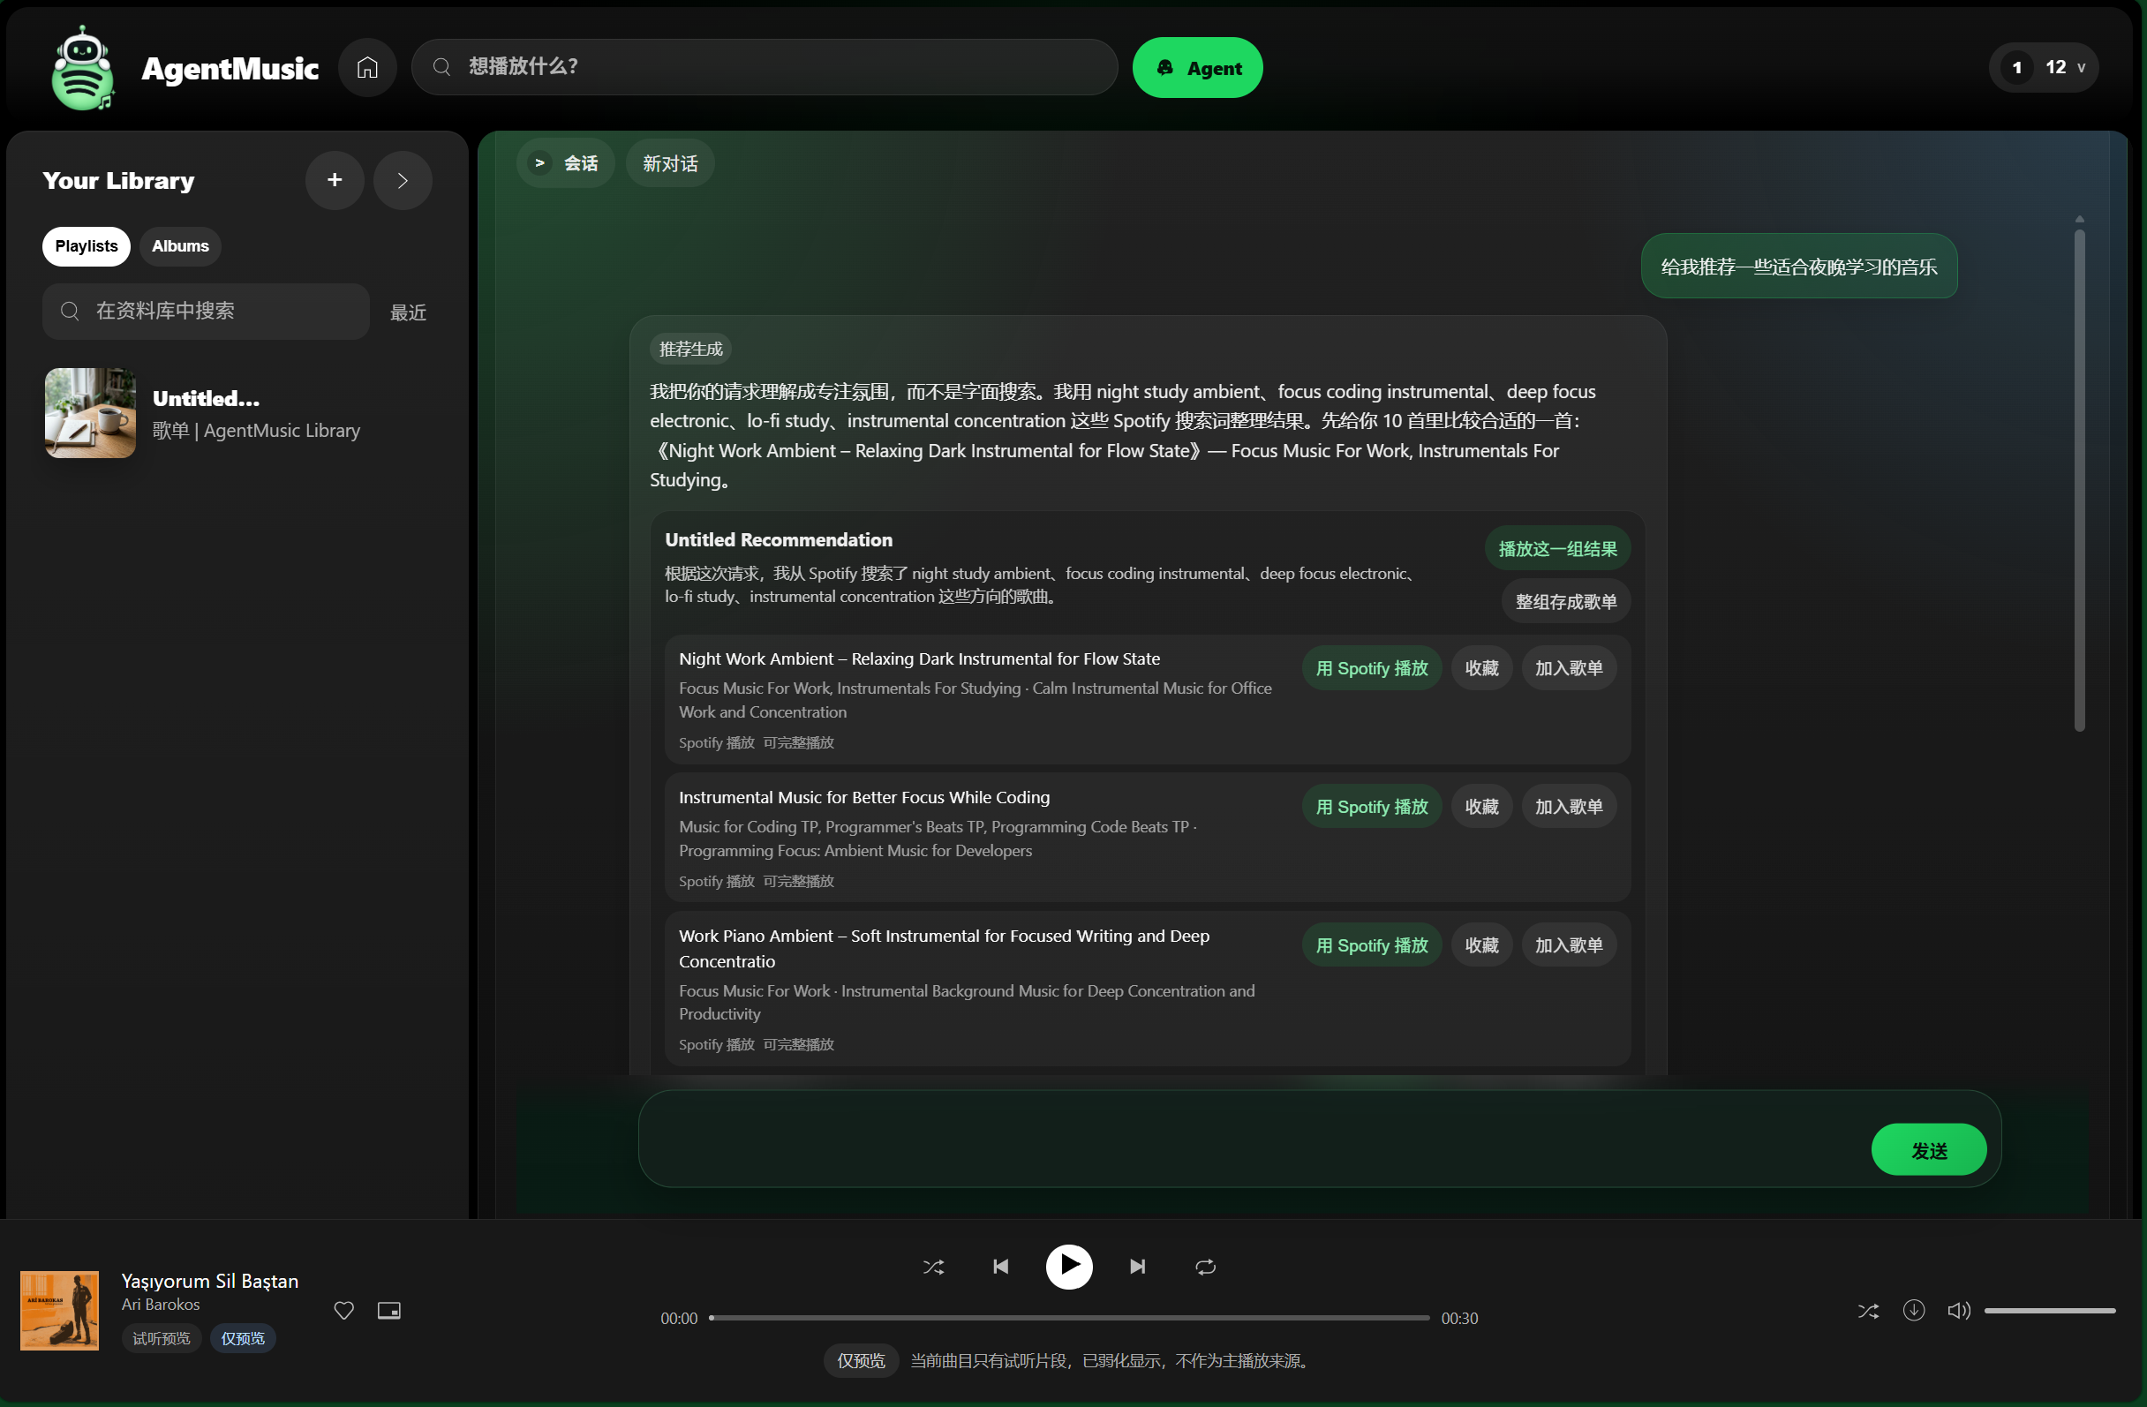
08 FRONTEND
09
前端交互：围绕 Agent 工作台组织页面
界面结构
左侧：历史推荐和站内歌单
中间：Agent 对话输入与回复，是主要操作入口
底部：固定播放器，保证播放状态持续可见

Slide 10
11 VIBE CODING
12
开发方法：网页 ChatGPT + Codex 协同实现
实践体会：Vibe Coding 不是“让 AI 自动完成全部项目”， 而是把人的审查能力、ai的规划能力和代码代理执行能力组合成持续迭代的工程流程
网页 ChatGPT
Codex
读取压缩包与文档，梳理需求边界、系统架构、接口设计和 Codex 提示词。
人 负责目标与验收
进入代码仓库执行具体改动：新增模块、修改路由、修复报错、运行测试并形成可提交变更。
1
2
3
4
5
需求拆解
提示词生成
仓库实现
本地验证
反馈迭代
网页端明确功能与边界
把任务拆成可执行修改
Codex 按文件修改代码
运行项目并收集日志
把报错回传继续修复

Slide 11
12 SUMMARY
13
项目完成情况与主要成果
1
产品路线
2
工程架构
站内账号为核心，Spotify 为增强 Provider
React 前端 + Express 后端 + SQLite 持久化
3
Agent 能力
4
数据闭环
意图识别、工具调用、推荐生成、动作返回
会话、推荐版本、反馈事件、播放行为可沉淀
阶段性结论：项目已经实现“可独立运行、可扩展 Provider、可沉淀用户记忆的音乐 Agent 系统”。
AgentMusic 课程项目答辩
13/14

Slide 12
13 OUTLOOK
14
不足与后续优化方向
推荐质量
音频来源
Agent 执行
当前仍以规则与外部搜索为主，后续可加入站内行为向量、长期偏好摘要和离线评估指标。
Spotify preview_url 不稳定且非完整曲库，后续应完善本地音频导入、元数据解析和合规音源接入。
后续可强化工具调用追踪、失败回退、多轮澄清和复杂播放策略，提升可控性与稳定性。
THANKS
谢谢老师
AgentMusic 课程项目答辩
14/14

